Slide 1
فِي الْمَلْعبِ

Slide 2
الأهدافُ التَّعليميَّة:
يُتَوقَّعُ منكَ عزيزي التِّلميذ في نِهايَةِ هذا الدَّرْسِ أنْ تَكُونَ قادِراً على :
١- قراءَةِ الدَّرْسِ قِراءَةً صحيحَةً ومُعبِّرةً مراعياً الحركاتِ والمدود .
٢ - اختيارِ المعْنى الصَّحيحِ لِلْكلمَاتِ الجَديدةِ .
3 – ربطِ بَعضِ المُفرَداتِ بِمُرادفَاتِها
وأُخرى بِأَضْدَادِهَا .
٤ - التَّعَرُّفِ عَلى ظَرْفِ المَكانِ .

Slide 3
فِي الْمَلْعَبِ
هَــيَّا نَذْهَـبْ نَحْوَ الملْعَبْ نَعْدُو..نَلْعَبْ..لا..لا نَتْعَبْ
سَامِي يَقْفِــزُ مِثْلَ الأَرْنَبْ يَرْكُضُ يَعْدُو وَسْطَ المَلْعَبْ
وأنا قُرْبِي يِرْكُــــــــضُ حـــازِمْ يحْـمِي دَرْبْــــي حـِينَ أُهَـــاجِمْ
قَلْبٌ واحِدْ.. نَحْنُ نَلْعَبْ نَعْدُو نَرْكُضْ وَسْطَ المَلْعَبْ
لمَّا فُزْنَا كَانَ الْفَرَحُ
حُلْواً جِدّاً كَانَ المَرَحُ

Slide 4
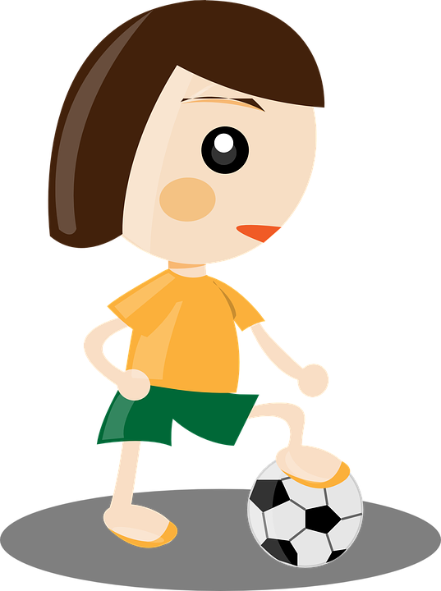
معاني الكلمات :
.
معناها
الكلمة
أسْرِعْ
هيَّا
يَرْكُضُ
يَعْدُو

Slide 5
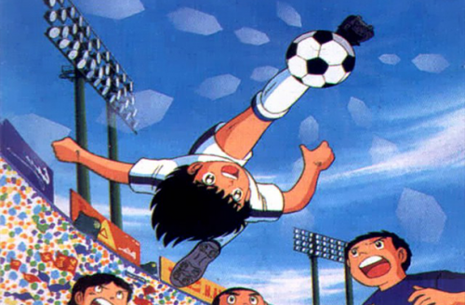
فِكَرُ النَّصِّ :
دعْوَةُ الأَصدِقاءِ لِلذَّهَابِ إلى المَلْعَبِ .
وصفُ حركَةِ اللاَّعبِينَ في الملعَبِ .
فَرْحَةُ الأَصدِقاءِ بِالفَوْزِ .

Slide 6
غلق النص :
توجيهُ الأهْلِ لمتَابعَةِ أبنائِهم في قِراءَة النصِّ وإنجازِ المطلوبِ في ورقةِ العملِ المُرفَقةِ.
توجيهُ التَّلاميذِ لِقراءةِ النَّشيدِ وحِفظهِ وحلِّ التَّقييمِ ومُشارَكتِهِ معَ معَلِّميهم .
ختاما لابدَّ من التَّذكيرِ بأمرينِ : أوَّلُهما أنَّ الرِّياضةَ مفيدةٌ
لأنَّها تُقَوِّي أبدانَنا وأذْهانَنا وتَحمِي صِحَّتَنا مِنَ الأمْراضِ.
ثانيهما: أنْ نُمارِسَ رياضاتِنا المُحبَّبةَ
مع أصدِقائِنا في الأَماكِن المخصَّصَةِ
فلا نُؤذِي غيرَنا .

